Slide 1
Оздоровительная гимнастика после сна с элементами закаливания
вторая младшая группа

Slide 2
Я не боюсь ещё раз повторить:
Забота о здоровье-
это важнейший труд воспитателя.
От жизнерадостности, бодрости детей
Зависит их духовная жизнь,
Мировоззрение, умственное развитие,
Прочность знаний, вера в свои силы
В.А. Сухомлинский

Slide 3
Цель оздоровительной гимнастики :
Сформировать у ребенка привычку к здоровому образу жизни.
Задачи:
Обучающие задачи. Учить выполнять упражнения из разных исходных положений, добиваясь естественности, лёгкости.
Развивающие задачи. Развивать координацию движений рук и ног, ловкость, умение ориентироваться в пространстве. Закреплять двигательные навыки.
Воспитывающие задачи. Воспитывать осознанное отношение детей к своему здоровью.
Здоровье сберегающая задача. Наращивание мышечного корсета, предупреждение или коррекция плоскостопия, предупреждение или коррекция нарушения осанки, закаливание организма

Slide 4
Этапы гимнастики после сна
Пробуждающая аромотерапия и приветствие
Пробуждающая гимнастика в кроватках
Активное движение с элементами закаливания
Оздоровительная гимнастика
Водные процедуры
Релаксация

Slide 5
Пробуждающая аромотерапия и приветствие

Slide 6
Пробуждающая гимнастика

Slide 7
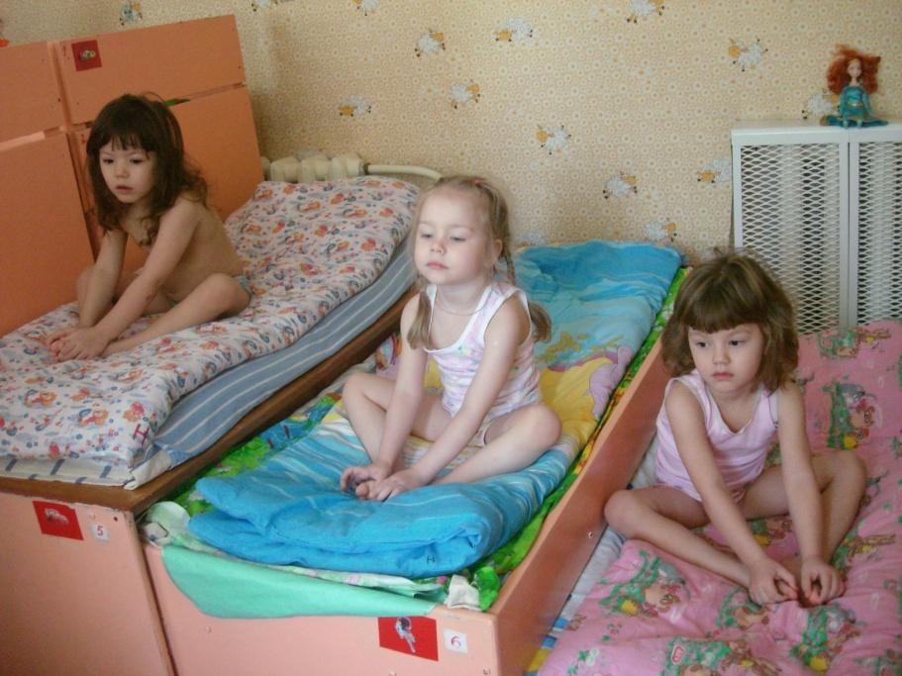

Slide 8
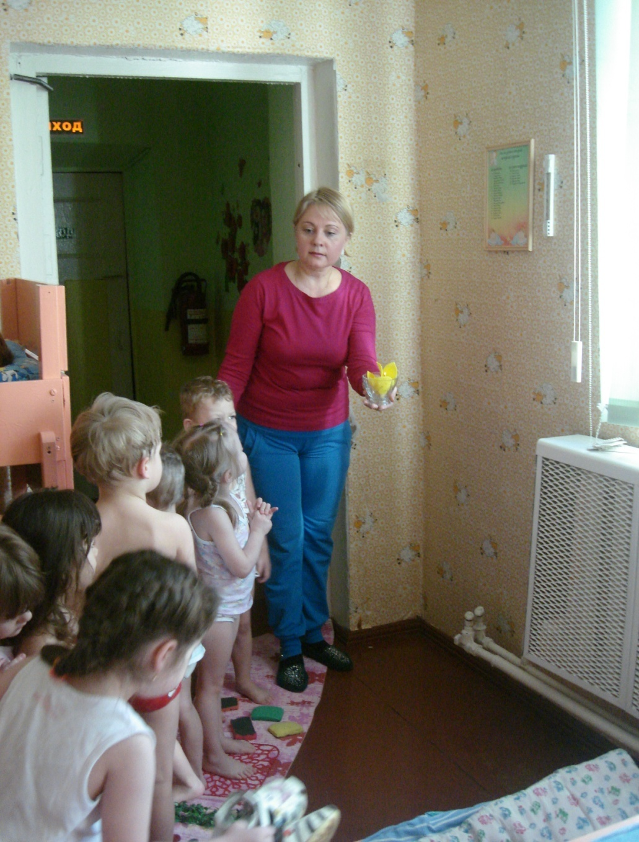

Slide 9
Дорожка здоровья

Slide 13
«Рижский» метод закаливания

Slide 14
Игровая дыхательная гимнастика

Slide 15
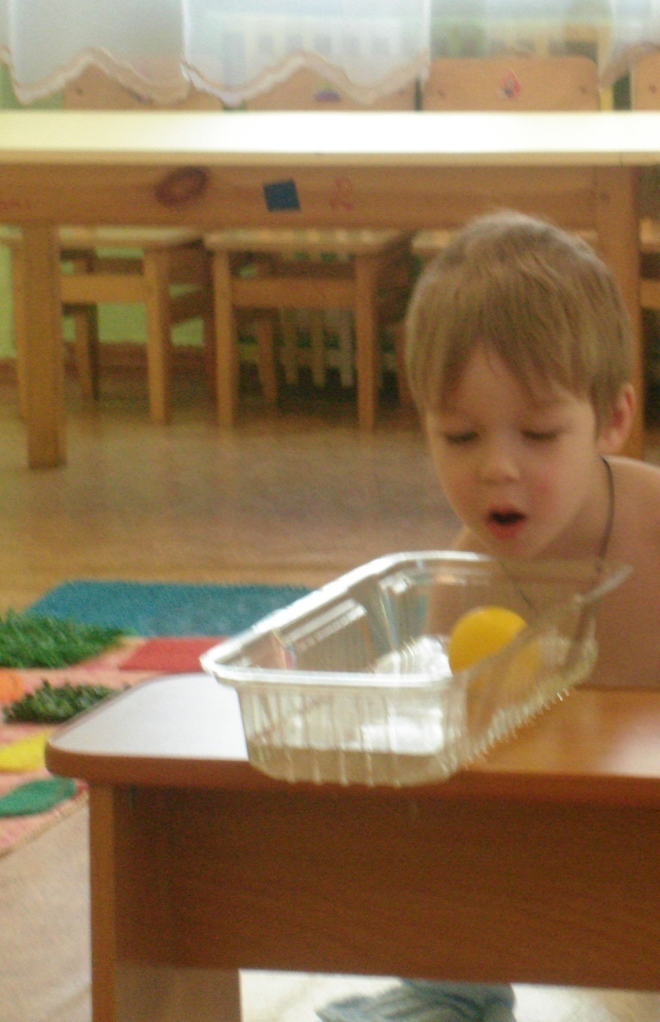

Slide 18
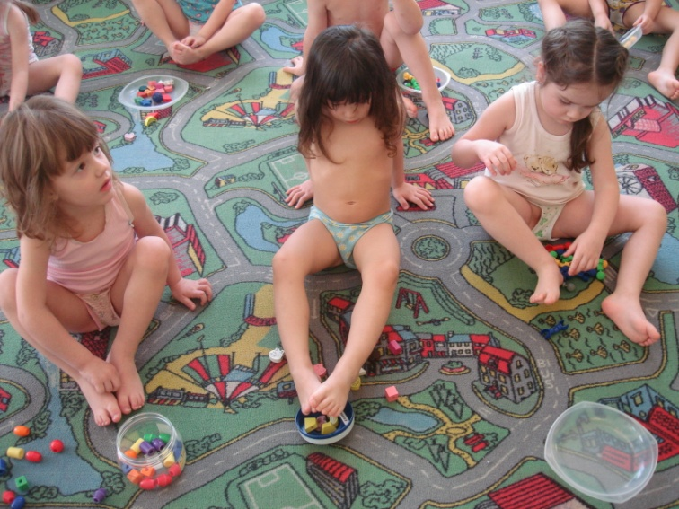
Профилактика плоскостопия

Slide 19
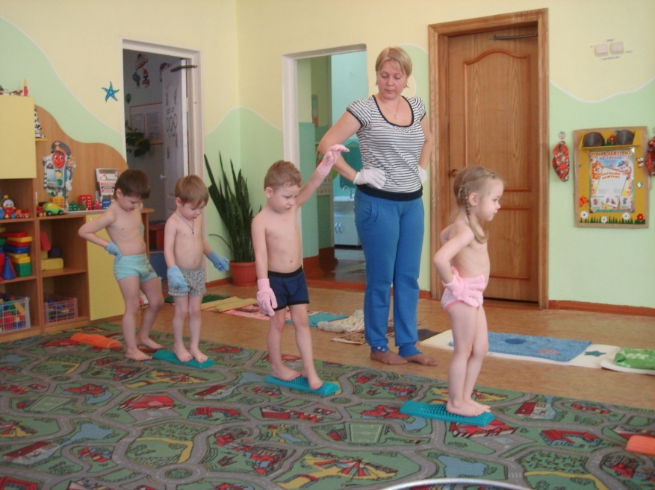
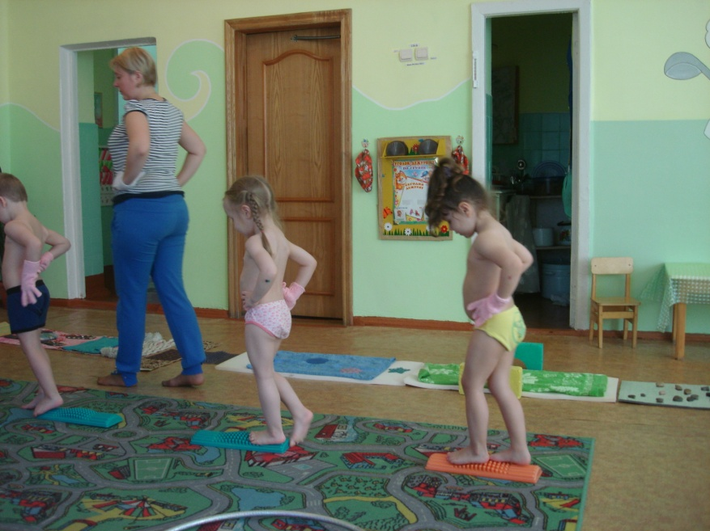

Slide 21
Профилактика нарушений
осанки

Slide 23
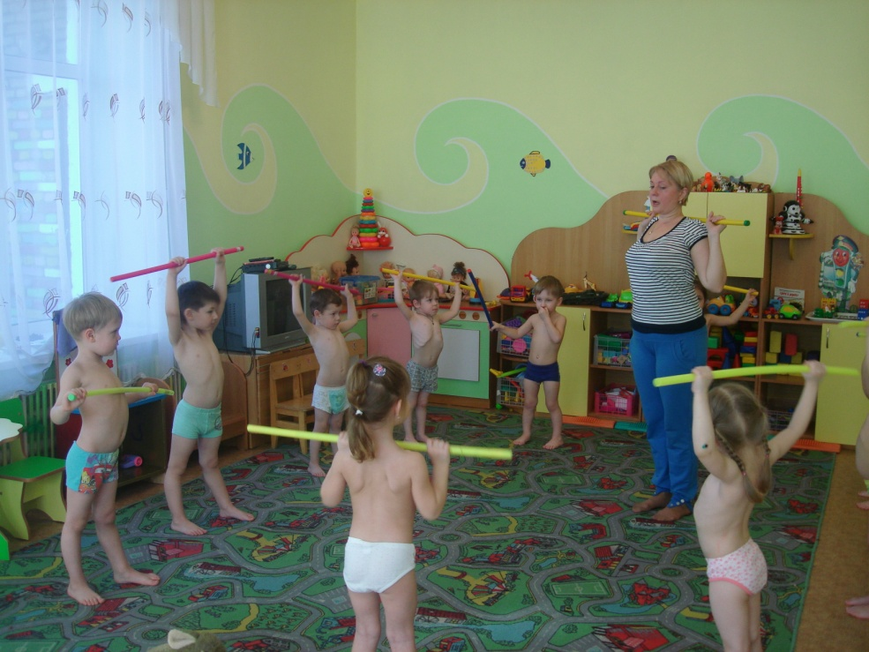
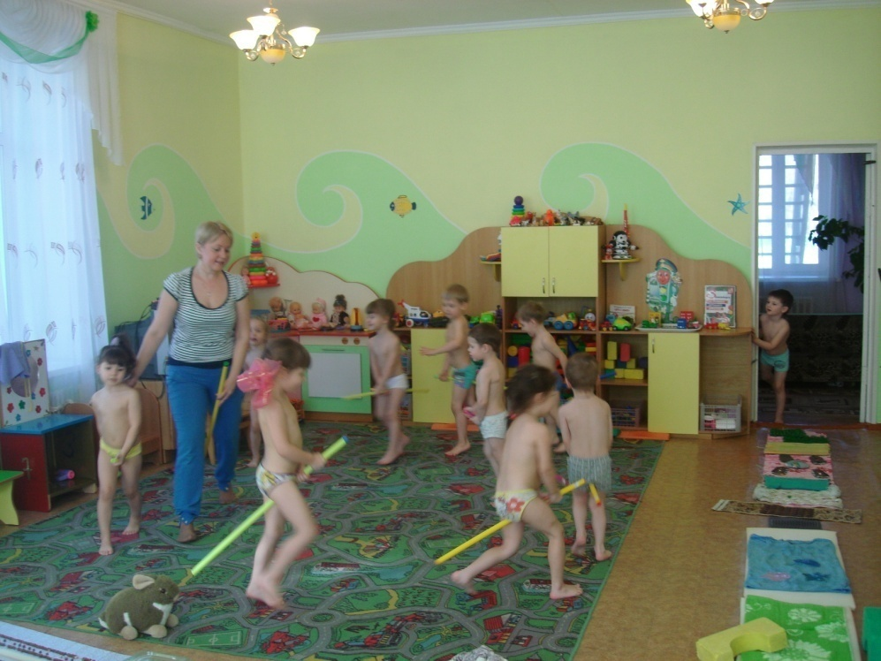

Slide 24
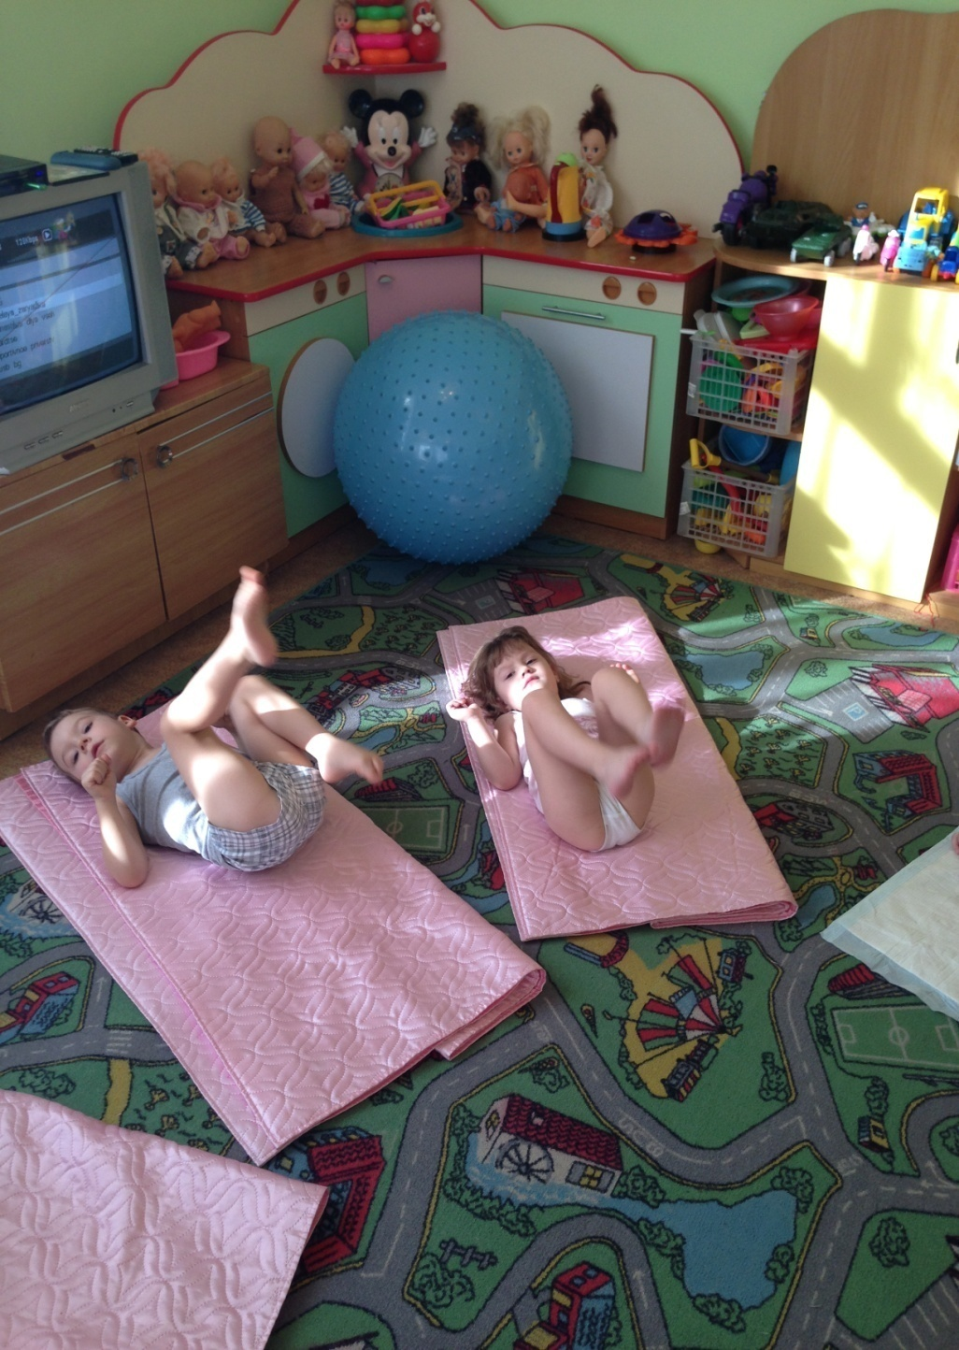
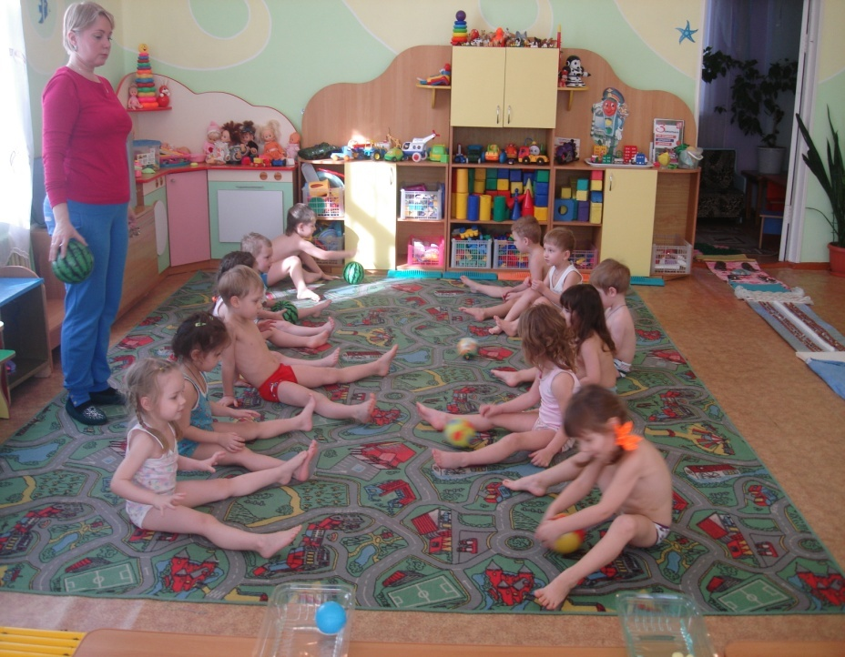

Slide 27
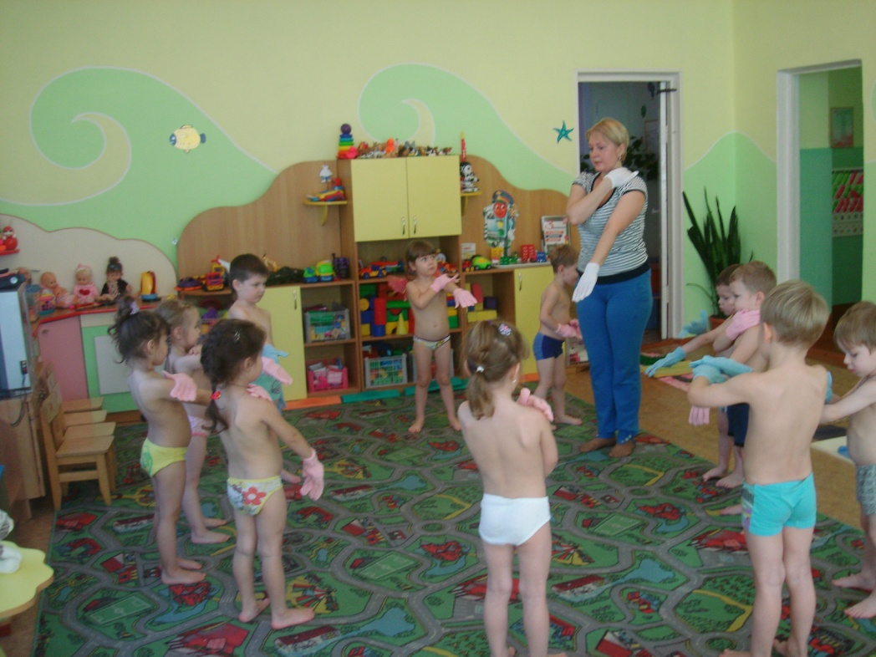
Самомассаж

Slide 28
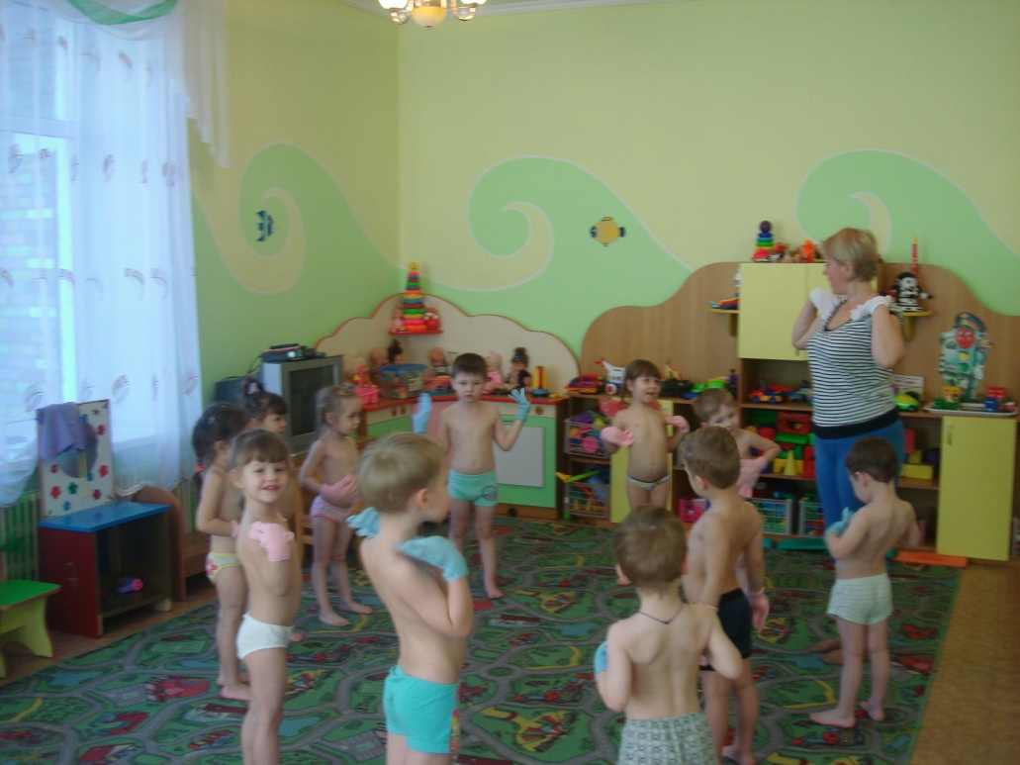
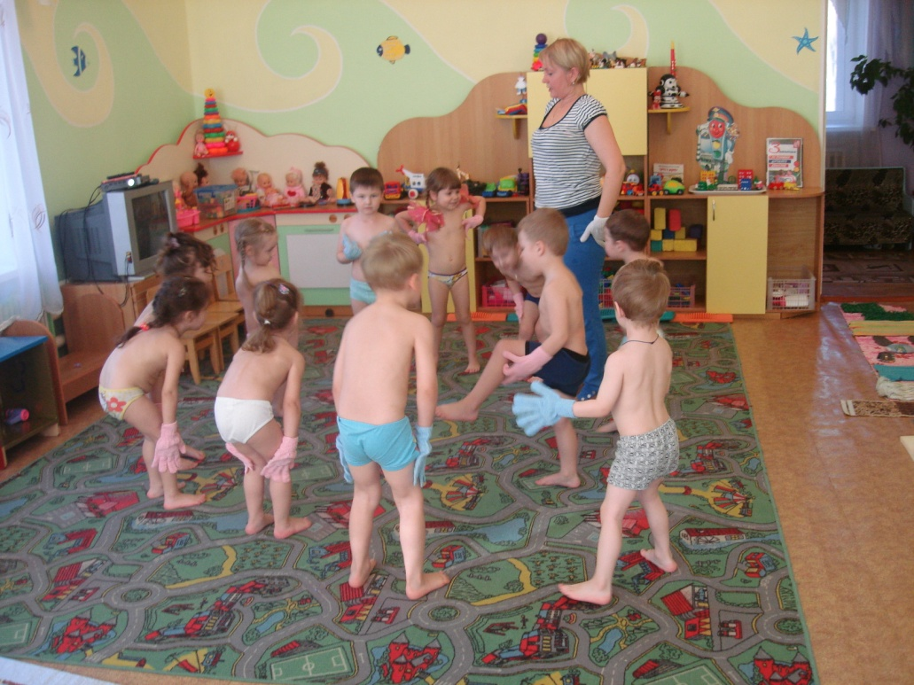

Slide 30
Водные процедуры

Slide 33
Фитбол

Slide 34
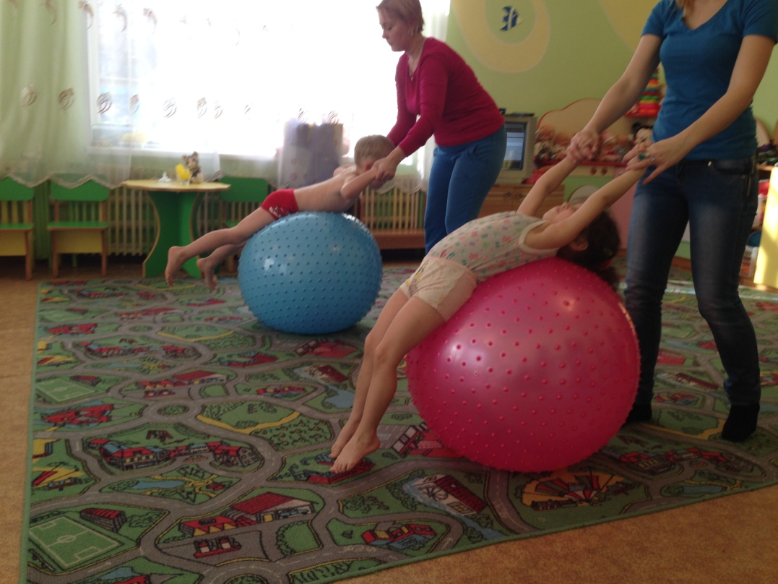

Slide 35
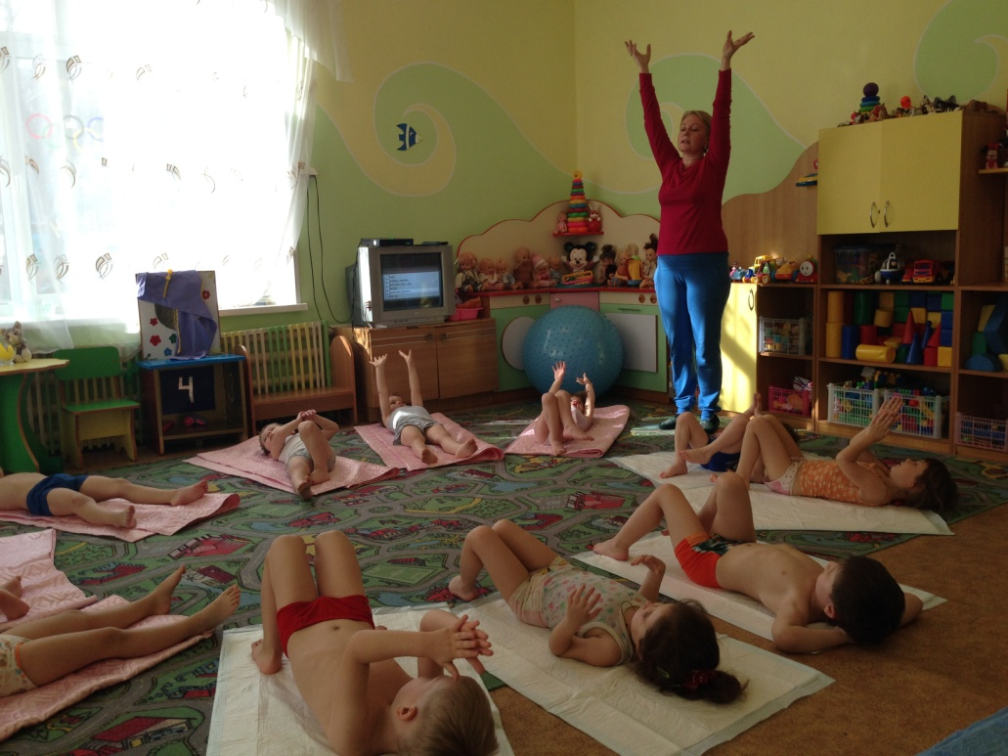
Релаксация и музыкотерапия

Slide 36
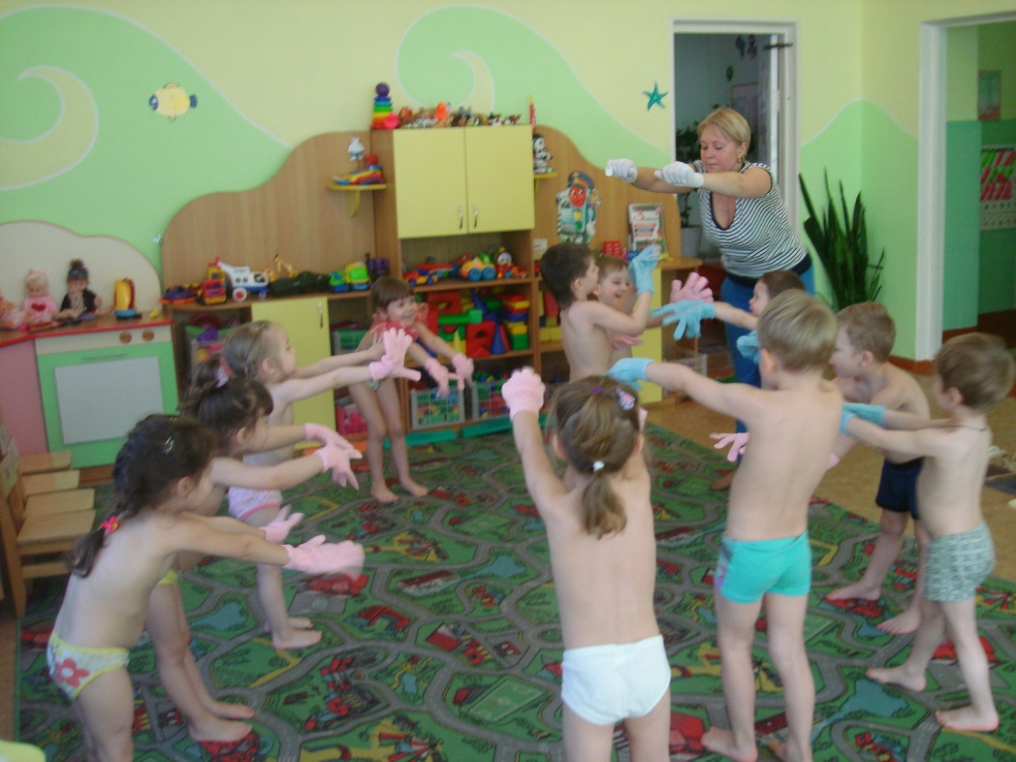
Психогимнастика

